Slide 1
M. Sozzi - Presentazione preventivi INFN Pisa – 2 Luglio 2019

Slide 2
Stato dell’esperimento (1)
2016: primo run di fisica (circa 1 mese) Rivelatore e trigger parziale 40-50% intensità Sensibilità 0.3 eventi SM Due analisi (al CERN) nel 2018: 1 evento
2017: secondo run di fisica (161 gg) Rivelatore e trigger completi 60% intensità Statistica x10, analisi (standard) in corso
2018: terzo run di fisica (217 gg) 60-70% intensità, test al 100% Nuovo collimatore per fondo upstream, live-time più alto Riprocessamento in corso, ottimizzazione analisi

Slide 3
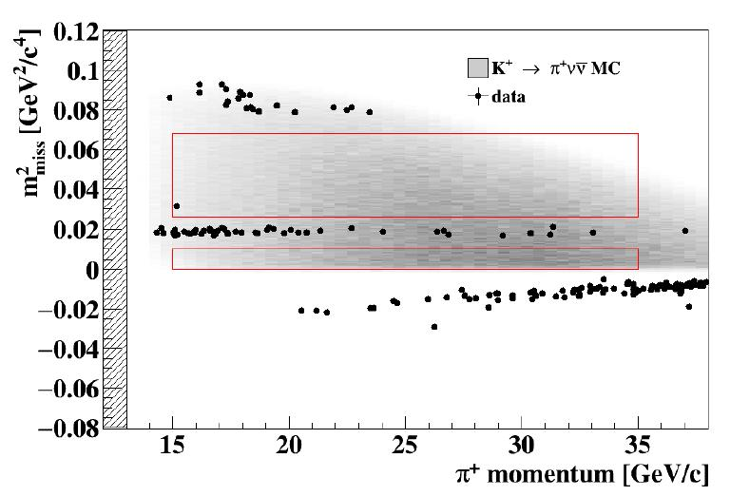
Primo risultato
1 mese di run 2016

Slide 4
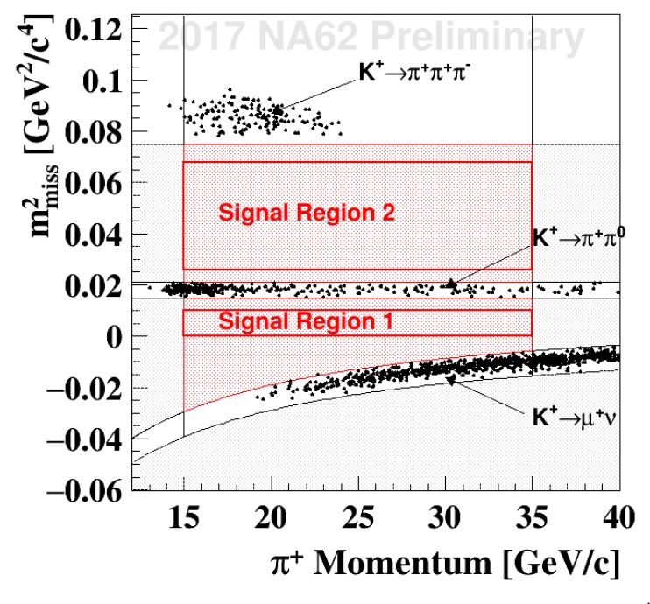
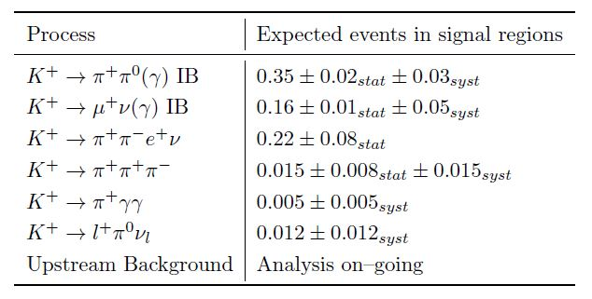
Verso il secondo risultato
Analisi run 2017
x 9.5
Obiettivo: superare il livello di Brookhaven
x 5.5
Moltre alter analisi Es. LFV best limits (Moriond 2019):
x 8
x 12
x 7.5
v. B flavor anomalies…

Slide 5
Futuro
L’intensità raggiungibile dipende fortemente dalla qualità del fascio
Riduzione dell’effetto dei decadimenti upstream e del random veto (fino a 35%)
Possibile riduzione mistag Gigatracker
Miglioramento del trigger calorimetrico in corso
Necessario run post-LS2 per completare l’esperimento: Run in 2021-2022 già previsto dal CERN Parte della collaborazione valuta progetti futuri (x4, KLEVER)
Attività prevista: - Manutenzione - Produzione aggiuntiva di 5 schede TEL62 + 10 TDCB (in corso) e test - Analisi con graduale transito verso Italia - 2 dry run al CERN - Sostituzione processore centrale di trigger - Quarta stazione Gigatracker - Ottimizzazione dell’analisi e studio di altri fattori di miglioramento

Slide 6
Anagrafica
 |  | 2019 | 2020
RICERCATORI
Costantini Flavio | PO pensionato | 0% | 0%
Fantechi Riccardo | I Ric | 80% | 80%
Giorgi Marcello | PO pensionato | 0% | 0%
Giudici Sergio | Ric | 100% | 100%
Lamanna Gianluca | RTDB | 70% | 70%
Mannelli Italo | PO pensionato | 0% | 0%
Lari Enrico | Dottorando 1 anno | 0% | 100%
Sozzi Marco | PA | 100% | 100%
 |  | 8 (3.5 FTE) | 8 (4.5 FTE)
TECNOLOGI
Spinella Franco | I Tecnologo | 20% | 20%
 |  | 1 (0.2 FTE) | 1 (0.2 FTE)
Possibile partecipazione in sigle sinergiche (es. CSN5)

Slide 7
Attività previste
Manutenzione TDAQ
Produzione aggiuntiva di 5 schede TEL62 e 10 schede TDCB (quasi completata) + test (manpower esterno)
Possibile produzione 5 schede per impulsare sistema
Analisi dati con graduale transito verso Italia: (1) πνν (2) LFV modes (3) Exotics searches: HNL, dark γ, axions and ALPs (coord. INFN) (4) Analisi dati raccolti a intensità 100%
«Dry runs» al CERN: cruciali per mantenere funzionalità e soprattutto competenze (3-4 settimane: Pisa coinvolta per TDAQ)
Pisa: completamento trigger real-time con GPU, studio di algoritmi di machine-learning per analisi globale
Possibili contributi per progetti di miglioramento rivelatore (TBD)

Slide 8
Richieste
(da finalizzare)
Missioni: «Dry run» al CERN: 8 K€ Operations manager: 10 K€ Riunioni collaborazione, steering, etc.: 28 K€ Metabolismo: 7.5 K€
Produzione schede impulsatore + cavi (SJ): 7K€ Magazzino CERN, pool, auto ecc.: 6 K€

Slide 10
NA62 Italia
Ferrara (GTK)
Firenze (RICH) – Leader WG RICH
LNF (LAV) – Leader WG LAV
Napoli (LAV, CHANTI) - RN
Perugia (elettronica RICH, vecchio CHOD)
Pisa (TDAQ, LAV) – Leader WG TDAQ, Operations manager
Roma I (Computing, TDAQ)
Roma II (TDAQ trigger calorimetrico)
Torino (GTK, TDAQ)

Slide 11
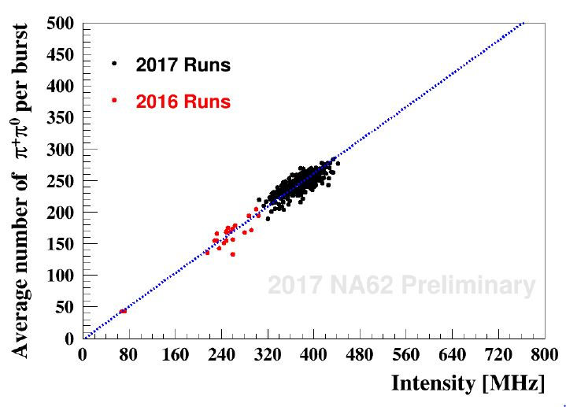
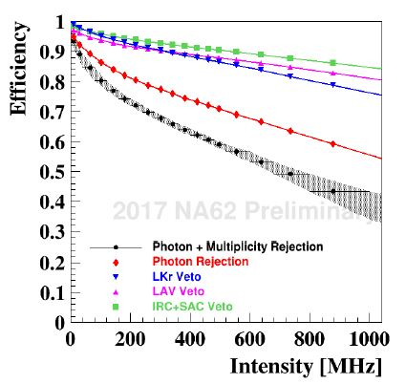
Intensità crescente
Miglioramento qualità fascio, live-time

